Slide 1
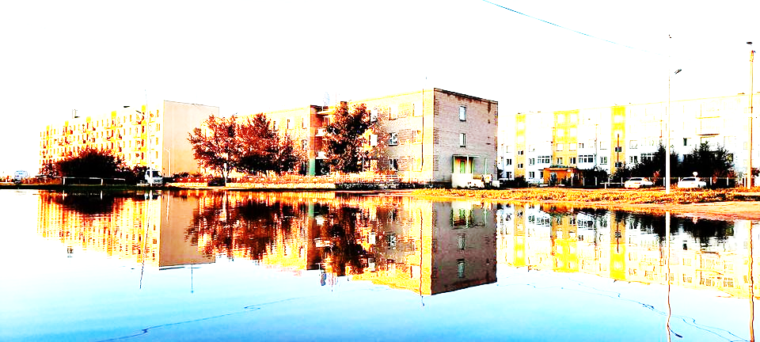
БАЯНТАЛ СУМЫН СҮҮЛИЙН 14 ХОНОГИЙН ЦАГ ҮЕИЙН МЭДЭЭ

Slide 2
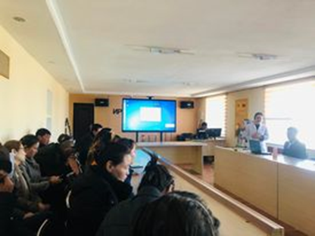
УДИРДЛАГА ЗОХИОН БАЙГУУЛАЛТЫН ХҮРЭЭНД:
2023 оны 03 дугаар сарын 21-ны өдөр Аймгийн Нэгдсэн эмнэлгээс Эмч Дашням, Ундрах нар хүрэлцэн ирж амьсгалын замын халдварт өвчин, Сүрьеэгээс урьдчилан сэргийлэх, сургалт зохион байгуулагдаж Баянтал сумын албан байгууллагын албан 20 хаагчид, 10 иргэд хамрагдсан.
2023 оны 03 дугаар сарын 29-ны өдөр Баянтал сумын Эрүүл мэндийн төв сумын иргэдээ урьдчилан сэргийлэх, үзлэг эрт илрүүлгийн шинжилгээ витаминжуулах үйл ажиллагаа зохион байгууллаа.Үзлэгт 72 иргэн хамрагдсан.
Үзлэгт: Биеийн жингийн индекс тодорхойлох
Артерийн даралт хэмжих, зүрх судасны өвчнөөс урьдчилан сэргийлэх
Элэгний В,С вирус тодорхойлох, сахар холестрины хэвийн болон хэвийн бус хэмжээг тодорхойлох үзлэг хийгдсэн.
2023 оны 03 сарын 15-аас 27-ны хооронд МОНГОЛ УЛСЫН УРТ ХУГАЦААНЫ ХӨГЖЛИЙН БОДЛОГО “Алсын хараа – 2050” сэдэвт богино хугацааны 40 цагийн цахим, танхим хосолсон сургалтад 6 албан албан хаагч хамрагдан шалгалт өгч үнэмлэх авсан.
..

Slide 3
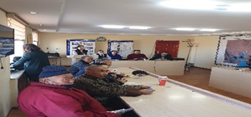
УДИРДЛАГА ЗОХИОН БАЙГУУЛАЛТЫН ХҮРЭЭНД:
Ахмад настанд үзүүлэх 8 төрлийн тусламж, хөнгөлөлт сэдвээр ахмадууддаа мэдээлэл өглөө. Мөн хөдөлмөр халамжийн асуудал хариуцсан мэргэжилтэн Г.Оюунболор ахмадын хөдөлмөр эрхлэлт, төсөл хөтөлбөрийн чиглэлээр, аймгийн Нийгмийн даатгалын сургалт хариуцсан байцаагч О.Байгальсайхан болон холбогдох хүмүүс НД-ын багц хуулиар тус бүр сургалт зохион байгуулан ажиллаа.Сургалт мэдээлэлд нийт 26 ахмад настан хамрагдлаа.

Slide 4
САНХҮҮ ТӨСӨВ:1 ДҮГЭЭР УЛИРЛЫН ОРЛОГЫН
БҮРДҮҮЛЭЛТИЙН ТАЛААР
2023 оны 03 дугаар сарын 30-ний байдлаар 21,755.0 мянган төгрөг төлөвлөгөө батлагдсанаас гүйцэтгэлээр 30,408.2 мянган төгрөг буюу 139.8 хувиар орлогыг давуулан биелүүлсэн байна.
Баянтал сумын нэгтгэлийн /ОН/ төлөвлөгөө 576,984.1 мянган төгрөг, гүйцэтгэл 323,326.1 мянган төгрөг байна. Үүнээс үндсэн цалин, унаа хоол,нэмэгдэл урамшуулалд 93,879.2 мянган төгрөг НДШ 8,383.6 мянган төгрөг зарцуулсан байна.
Баянтал сумын нэгтгэлийн /ОН/ өглөг 4,328.1 мянган төгрөг, авлага 3,576.8 мянган төгрөг байна. Өглөг үүссэн шалтгаан байгууллагуудын тогтмол зардал болох гэрэл цахилгаааны зардал 1 сараас нэмэгдснээс үүссэн өглөг байна.

Slide 5
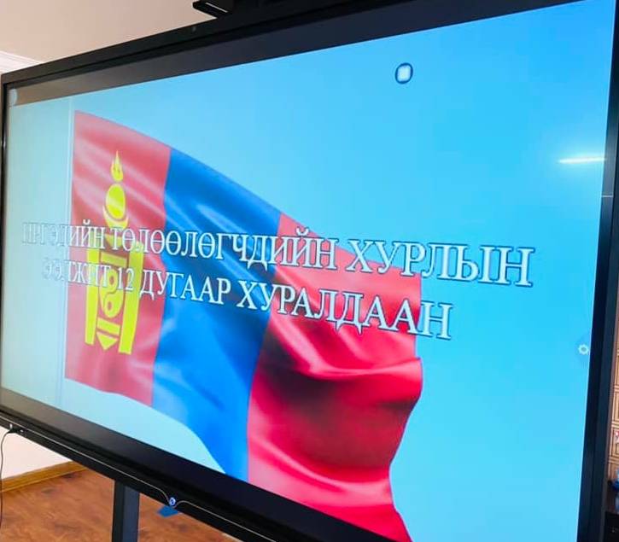
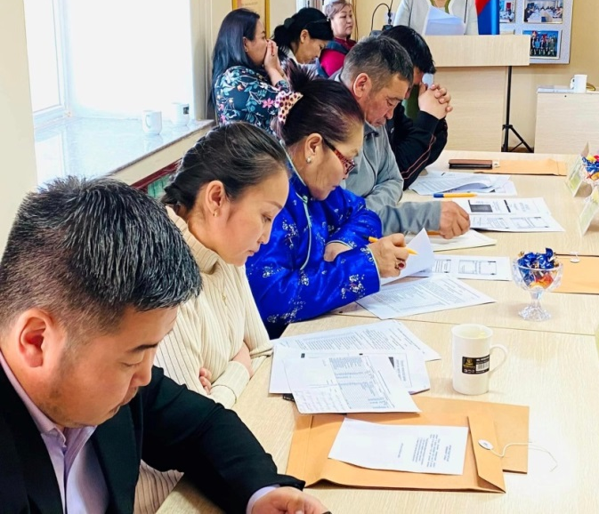
САНХҮҮ ТӨСӨВ: 2023 ОНЫ ТӨСӨВТ НЭМЭЛТ ӨӨРЧЛӨЛТ ОРУУЛАХ ТАЛААР
Сумын Иргэдийн Төлөөлөгчдийн Хурлын 2023 оны 03 дугаар сарын23-ны өдрийн 04 дүгээр тогтоолоор Сумын 2023 оны төсөвт нэмэлт өөрчлөлт оруулан 1,659,950.9 мянган төгрөгөөр өөрчлөгдөн батлагдсан байна. Үүнд аймгийн Иргэдийн төлөөлөгчдийн хурлын 2023 оны 02 дугаар сарын 01-ний өдрийн 10 дугаар тогтоолоор сумын Иргэдийн төлөөлөгчдийн Хуралд гэмт хэргээс урьдчилан сэргийлэх зардалд 5000.0 мянган төгрөг нэмж батлагдсан, сумын Иргэдийн Төлөөлөгчдийн Хурлаас Орон нутаг хөгжил сангийн дансны үлдэгдэл 2,963.0 мянган төгрөг, Хоршоо хөгжүүлэх сангийн дансны үлдэгдэл 559.9 мянган төгрөг, Орон нутгийн ерөнхий орлого дансны эхний үлдэгдэл 3,580.6 мянган төгрөг нийт 12,103.5 мянган төгрөгийг сумын төсөвт нэмэлт өөрчлөлт оруулсан байна.

Slide 6
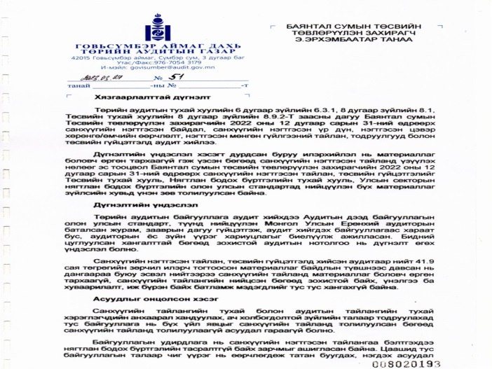
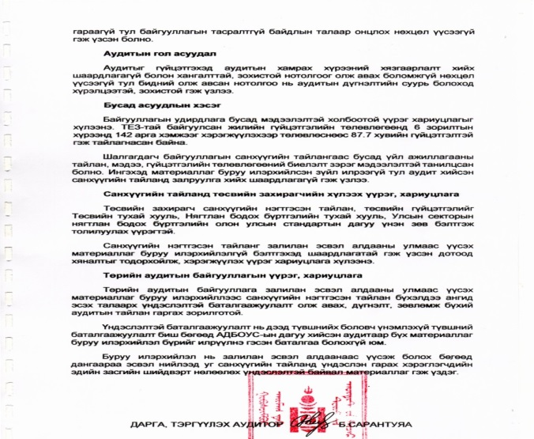
САНХҮҮ ТӨСӨВ: СУМЫН ОРОН НУТГИЙН НЭГТГЭСЭН САНХҮҮГИЙН ТАЙЛАНГИЙН ТАЛААР
Төсвийн ерөнхийлөн захирагчийн болон төсвийн байгууллагын санхүүгийн нэгдсэн тайланг гаргаж Төрийн Аудитын газарт Санхүү төрийн сангийн хэлтэст хуулийн хугацаанд хүргүүлэн ажиллаа. Төсвийн төвлөрүүлэн захирагчийн 2022 оны санхүүгийн нэгтгэсэн тайланд харьяа 3 төсвийн байгууллага, 2 тусгай сангийн нийт 5 санхүүгийн тайлан нэгтгэгдсэнээс 2 байгууллагад дүгнэлт гаргаж, 3 байгууллага түүвэрт хамрагдсан байна. Аудитаар хамрагдсан харьяа 2 байгууллагуудын санхүүгийн тайланд “Өөрчлөлттэй” дүгнэлт өгсөн авсан. Харьяа Байгууллагуудын санхүүгийн тайланд хийсэн аудитаар нийт 372.7 сая төгрөгийн алдаа, зөрчил илрүүлснээс 113.3 сая төгрөгийн 10 алдааг аудитын явцад залруулж, 2.4 сая төгрөгийн 3 зөрчилд акт тогтоож, 31.5 саяя төгрөгийн3 зөрчлийг арилгах албан шаардлага хүргүүлж, зөрчлийг арилгах, давтан гаргахгүй байх 2 зөвлөмжийг хүргүүлсэн байна. Шилэн дансны тухай хууль, бусад хууль тогтоомжийн нийцлийн аудитаар 225.4 сая төгрөгийн 6 албан шаардлага хүргүүлсэн байна.

Slide 7
САНХҮҮ ТӨСӨВ: БАЯНТАЛ СУМЫН ЗАСАГ ДАРГЫН 2022 ОНЫ САНХҮҮГИЙН НЭГТГЭСЭН ТАЙЛАНГААР ИЛЭРСЭН ЗӨРЧЛИЙН НЭГТГЭЛ

Slide 8
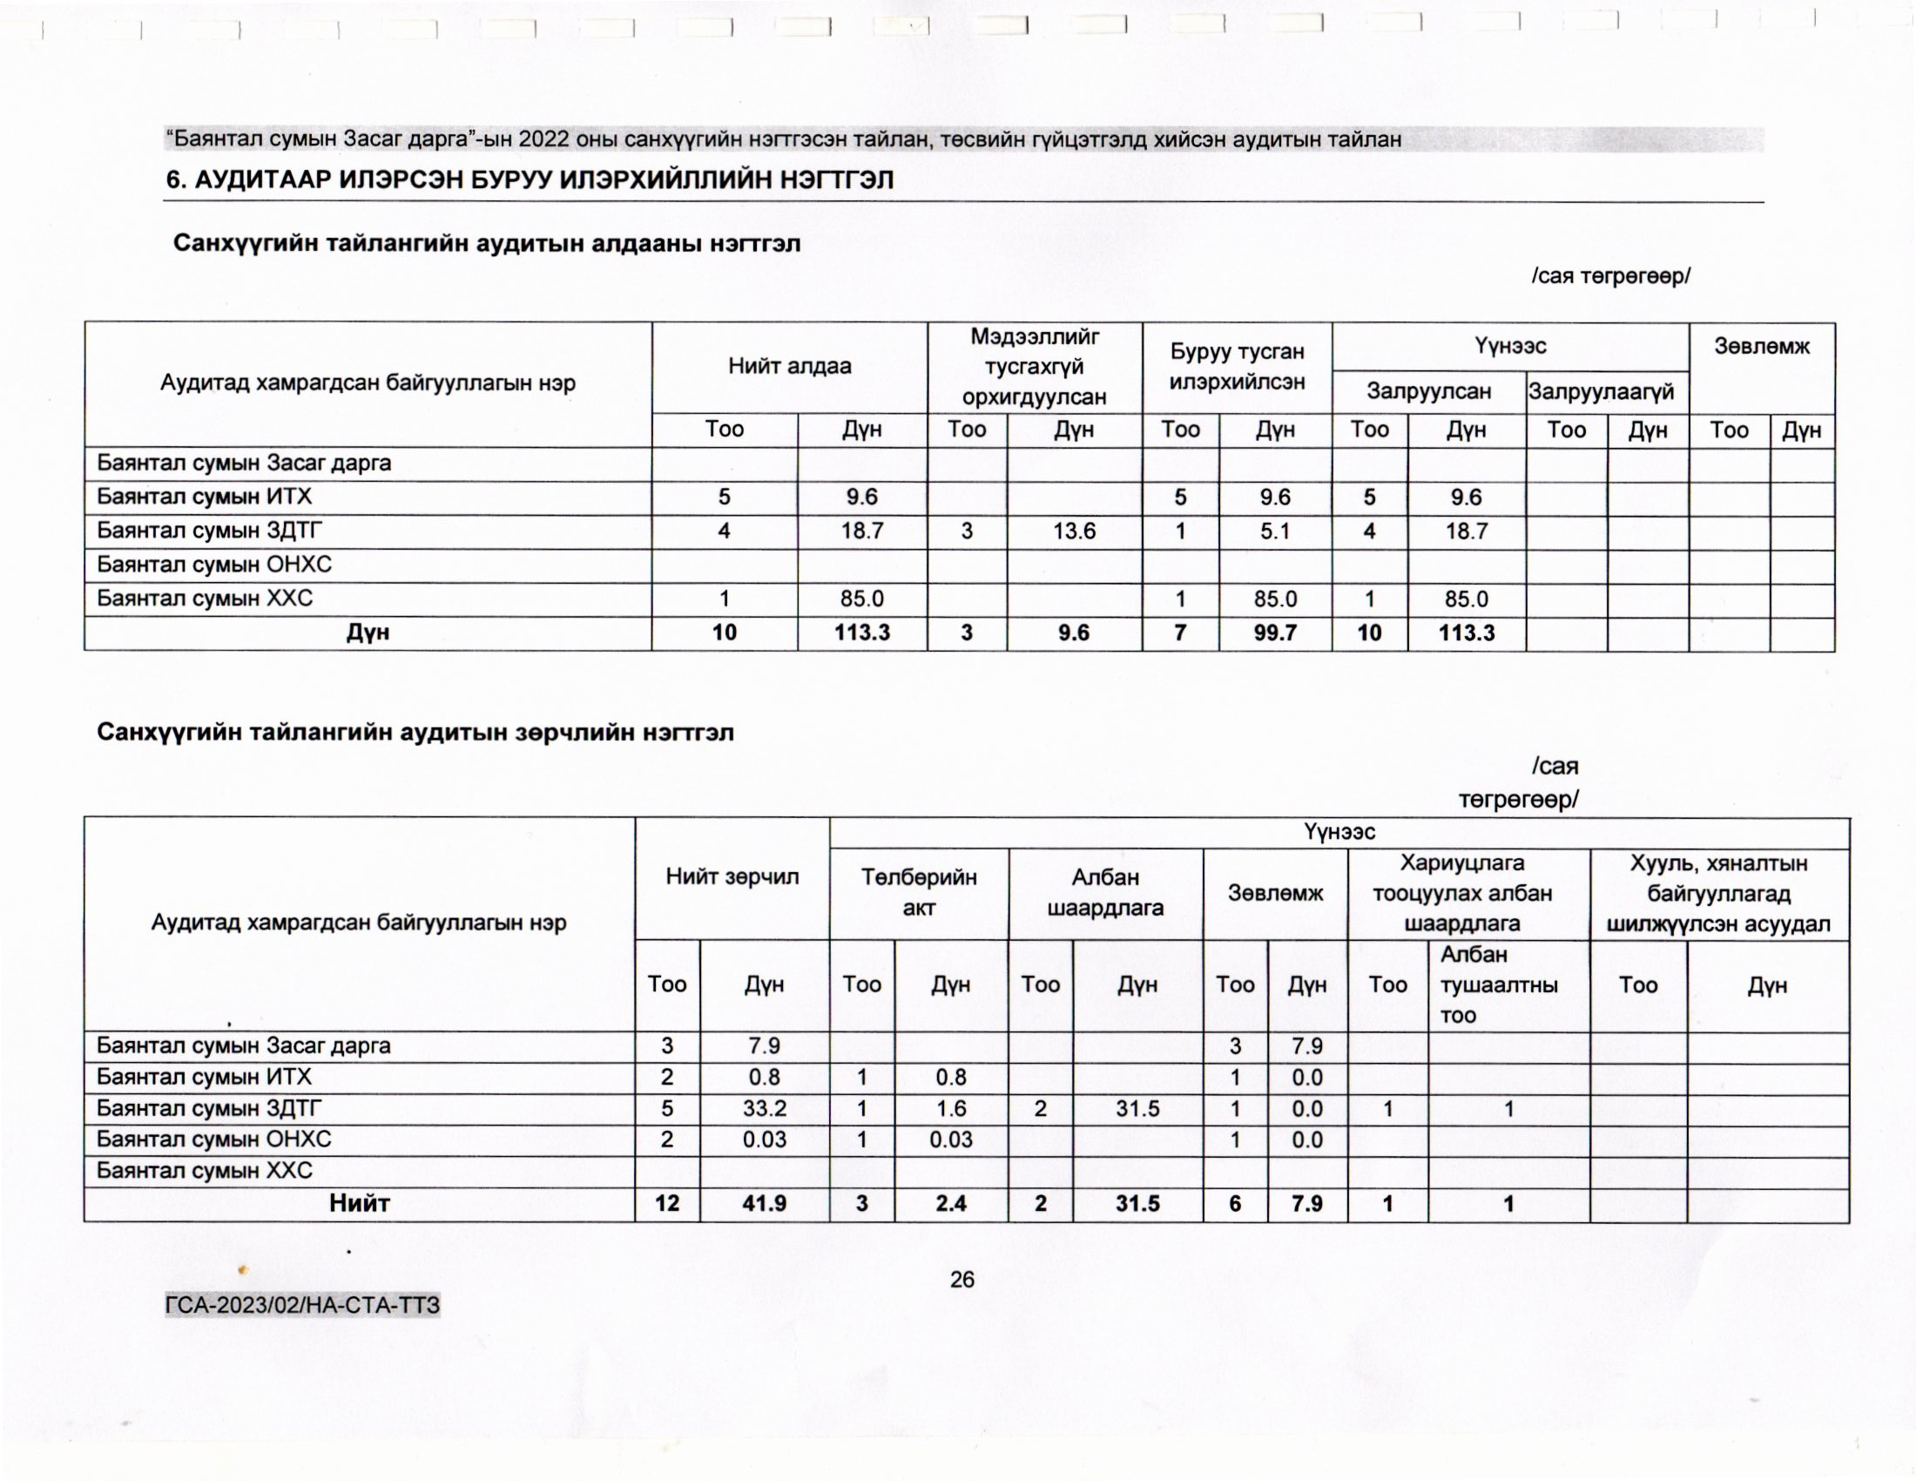
САНХҮҮ ТӨСӨВ: САНХҮҮГИЙН НЭГТГЭСЭН ТАЙЛАНГИЙН АУДИТААР ИЛРҮҮЛСЭН АУДИТЫН АЛДАА, ЗӨРЧИЛ БАЙГУУЛЛАГА ТУС БҮРЭЭРЭЭ

Slide 9
Санхүү төсөв: Санхүүгийн нэгтгэсэн тайлангийн аудитаар Шилэн дансны нийцлийн аудитаар илэрсэн зөрил байгууллага тус бүрээрээ

Slide 10
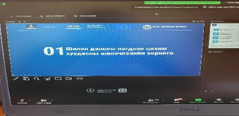
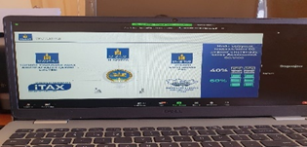
ОРОН НУТГИЙН ХӨГЖЛИЙН САН:
Сумын 2023 оны төсөвт нэмэлт өөрчлөлт оруулах тухай Иргэдийн төлөөлөгчдийн хурлын хуралдааны 04 дүгээр тогтоолоор 2 дугаар хавсралтаар баталсан жагсаалтын дагуу 2023 оны Орон нутгийн хөгжлий сангийн хөрөнгөөр худалдан авах төлөвлөгөөг шинэчлэн гарган батласан..
Сумын хэмжээнй сэг зэм устгах ажлыг хуулийг дагуу зохион байгуулж Хилийн дэлгэрэх ХХК-тай 6,514,000 төгрөгийн гэрээг 2023 оны 03 дугаар сарын 29-ны өдрөөс 2023 оны 05-р сарын 10-ны өдрийг хүртэлх хугацаатайгаагаар байгуулан тус ажлыг гүйцэтгүүлж байна.
Орон нутаг хөгжлийн сангийн Шилэн дансны цахим сургалтанд Сангийн яамны төрийн сангийн газрын зөвлөх Ц.Нарантуяа багшийн удирлаган дор 03 сарын 28 нд хамрагдлаа.

Slide 11
ХӨДӨӨ АЖ АХУЙН ХҮРЭЭНД
Хаваржилтын ерөнхий нөхцөл байдал:
Энэ хавар өөрийн сумын 88 малчин, 72 мал бүхий өрхийн 72035, гадны отрын 1540 нийт 73575 толгой мал хаваржиж байна. Нийт 29020 мал төллөхөөс 2023.03.30-ны байдлаар 7244 мал төллөн унага 17, тугал 96 хурга 5731, ишиг 1400 толгой нийт 7314 төл хүлээн авсан. Мал төллөлт 24.9 %, төл бойжилт 100 %-тай байна. Том малын хорогдол 39 байгаа нь нийт малын 0.05 хувь болж байна. Сумын аюулгүй нөөцийн өвс дууссан, 12 тн 2 жил өнжсөн тэжээлтэй байна.
-Отор нүүдэл, зөвшөөрөлгүй нэвтэрсэн өрх, малын тоо:
Төв аймгийн Баян сумын 1 өрх, Дундговь аймгийн 6 өрхийн болон эзэнгүй нийт 10000 гаруй толгой мал отроор ирж хаваржиж байгаа бөгөөд тус айлуудад бэлчээр нутаг чөлөөлөх тухай сумын Засаг даргын албан мэдэгдэл хүргүүлсэн. Одоогийн байдлаар зөвшөөрөл авсан отрын малчин байхгүй байна.
-Малын өвчний байдал, тайван эсэх:
Одоогоор малын өвчлөл гараагүй тайван байна.
-Цаг агаарын аюулт үзэгдлийн мэдээ дамжуулж байгаа мэдээлэл:
Цаг агаарын мэдээ болон аюулт үзэгдлийн мэдээг Баянтал ХААТ дундын групп, багуудын Засаг дарга нар болон багийн цахим хаягаар мэдээллийг тогтмол хүргэж хэвшсэн. Мөн WHAT 3 WORDS апликэйшний талаар малчдад мэдээлэл хүргэсэн.
-Тулгамдаж буй асуудал, санал:
1. Малчдын түвшинд 273.7 тн өвс, 55 тн тэжээл бэлтгэсэн боловч цаг хүндэрвэл сумын аюулгүй нөөцийн өвс дууссан, тэжээл дутагдах төлөвтэй байгаа учир тусламжийн өвс, тэжээл авах хүсэлттэй байна.
2.Дамжин өнгөрч буй отрын малчид отрын зам гарцаар явахгүй байгаа хүндрэл байна.

Slide 12
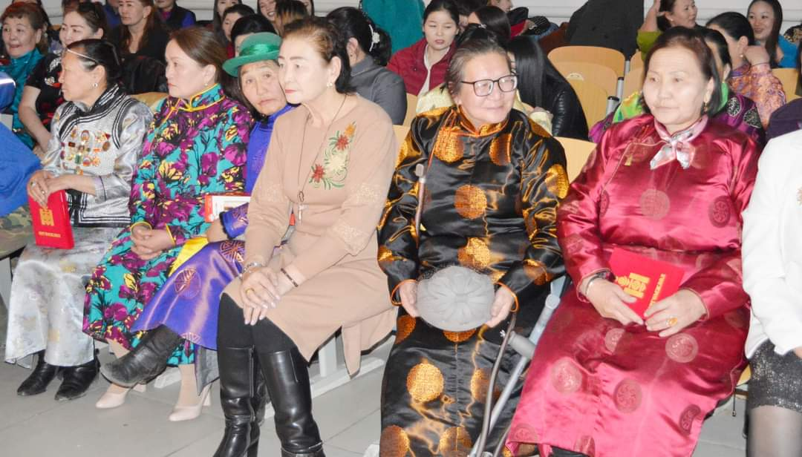
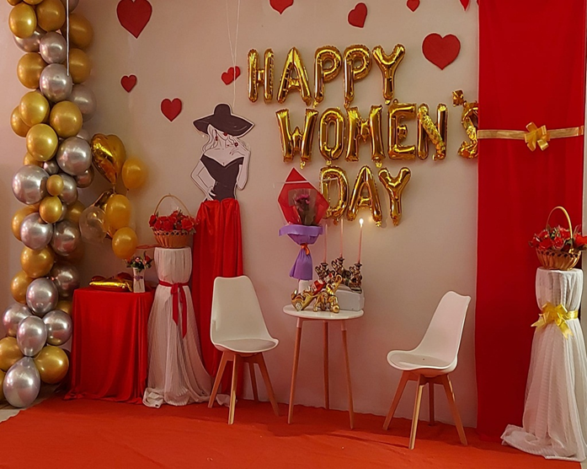
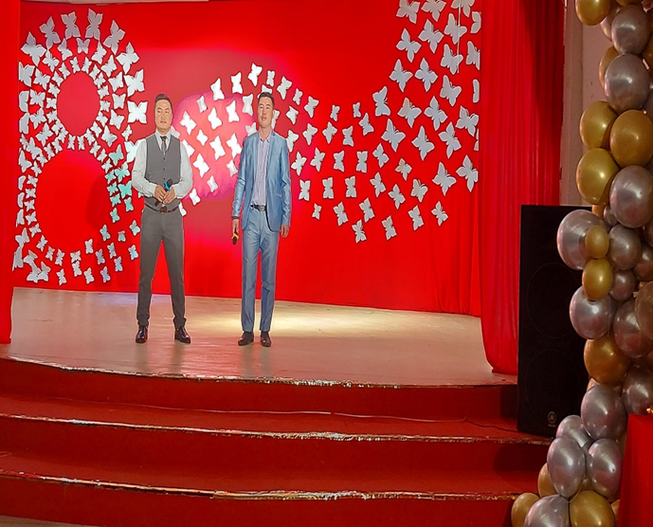
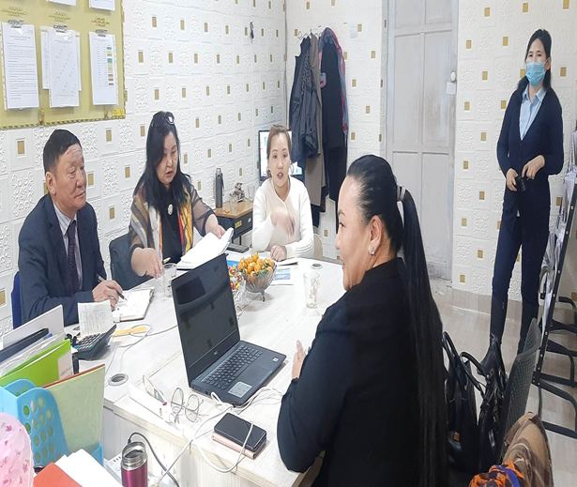
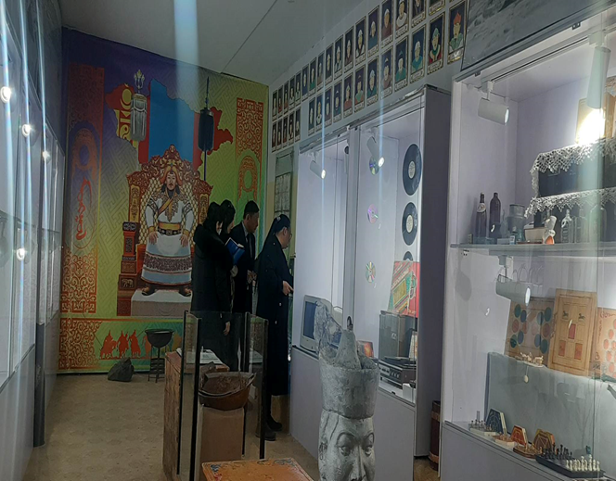
03 –р сарын 06-ны өдөр Сумын Эмэгтэйчүүдийн зөвлөл баярын цэнгүүн зохион байгуулж 154 хүн хамрагдлаа. ОУ-ын Эмэгтэйчүүдийн эрхийг хамгаалах өдрийн баярыг тохиолдуулан Соёлын төвийн ажилчин албан хаагчдын зүгээс баярын цэнгүүн болон урлагын тоглолт зохион байгуулсан ба уг арга хэмжээнд 78 иргэн оролцлоо. Аймгийн Номын сангийн даргаар ахлуулсан зөвлөн туслах үйлчилгээний баг сумын Соёлын төвийн номын сангийн үйл ажиллагаатай танилцан арга зүйн зөвлөмжөөр хангаж ажиллаа.
БОЛОВСРОЛЫН ХҮРЭЭНД: СОЁЛЫН ТӨВ

Slide 13
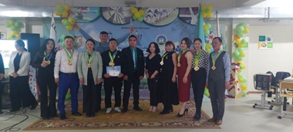
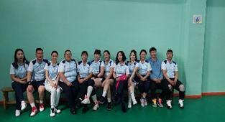
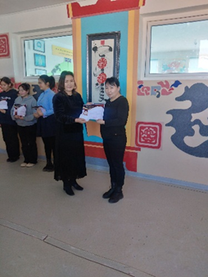
БОЛОВСРОЛЫН ХҮРЭЭНД: ЕБСургууль
ГСА-ийн ЕБС-иуд болон Политехникийн коллежийн захиргаа аж ахуйн ажилтан ажилчдын дунд жил бүр уламжлал болгон зохион байгуулдаг Нөхөрсөг уулзалтад амжилттай оролцлоо. Ширээний теннис 1-р байр, дартс 2-р байр, гар бөмбөг 3-р байр, олс таталт 1-р байр эзэлсэн амжилт үзүүллээ.
2023.03.21-03.22-ны өдрүүдэд 5-р сургуулийн сэтгэл зүйчийг урин 6-9-р 37 сурагч нэг бүртэй ганцаарчлан уулзалт хийн зөвлөгөө өгч, мөн эцэг эхэд сургалт зохион байгуулллаа. Сургалтад давхардсан тоогоор 30 эцэг эх хамрагдав.
Жил бүр уламжлал болгон зохион байгуулдаг олимпиадын II-н даваа ГСА-т боллоо. Олимпиадад тус сургуулийн 6 багш оролцсоноос Түүх нийгмийн ухааны багш Б.Соёлоо тэргүүн байр эзлэв.

Slide 14
Сургуулийн өмнөх боловсролын багш нарын дунд “Хичээлийн арга зүй”-н судалгаа аймгийн хэмжээний 7 цэцэрлэгийн хүрээнд зохион байгуулагдаж байна. Тус судалгаанд хуваарийн дагуу 3 багш болон эрхлэгч нар хамрагдан аймгийн цэцэрлэгүүдээс туршлага судлан ажиллаж байна. Тус үйл ажиллагааны хүрээнд манай цэцэрлэгийн бэлтгэл бүлгийн ХЭЛ ЯРИА-ны хичээлд СӨБ-н мэргэжилтэн Өнөржаргал, Сансар цэцэрлэгийн бэлтгэл бүлгийн багш Буянжаргал, 1-р цэцэрлэгийн бэлтгэл бүлгийн багш Цэнд, 2-р цэцэрлэгийн бэлтгэл бүлгийн багш Мэнд-Амар, 5-р цэцэрлэгийн бэлтгэл бүлгийн багш Золзаяа, 6-р цэцэрлэгийн бэлтгэл бүлгийн багш Мөнгөнбаяр нар суун арга зүйн зөвлөмж зөвлөгөө өгч туршлага солилцон ажиллаа.
БОЛОВСРОЛЫН ХҮРЭЭНД: СӨБ

Slide 15
АНХААРАЛ ХАНДУУЛСАНД БАЯРЛАЛАА

